Slide 1
基于数字身份的社交平台虚假信息识别工具
MYKEY Lab

Slide 2
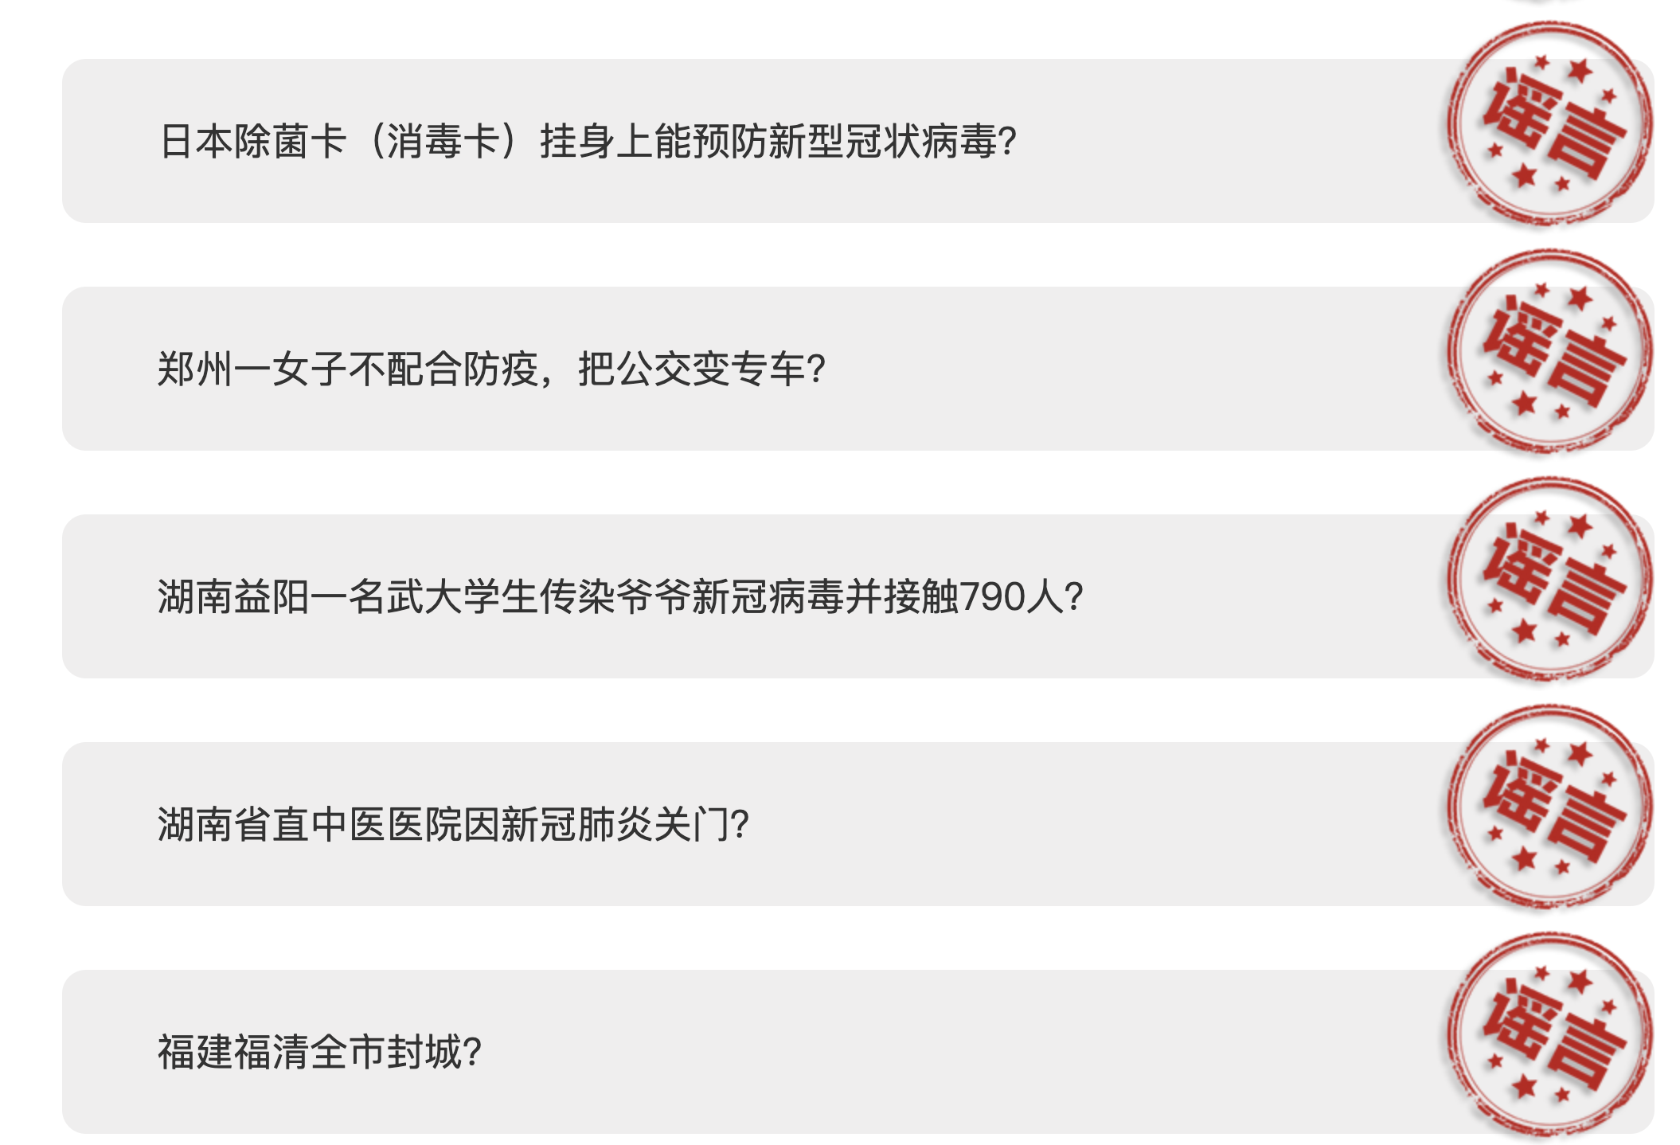
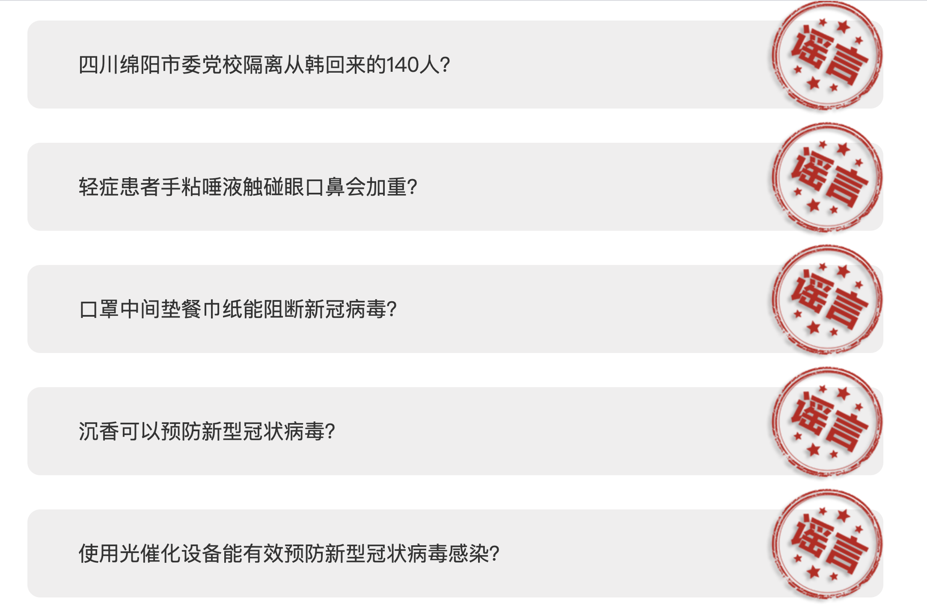
虚假信息的危害

Slide 3
严重损害媒体的公信力
严重损害当事人的形象和权利
严重损害真新闻、好新闻的价值
严重损害社会秩序

Slide 4
为什么容易产生虚假信息？
互联网造谣成本极低
源头较难追踪
谣言的传播和扩散速度快
往往包含着其他其他利益

Slide 5
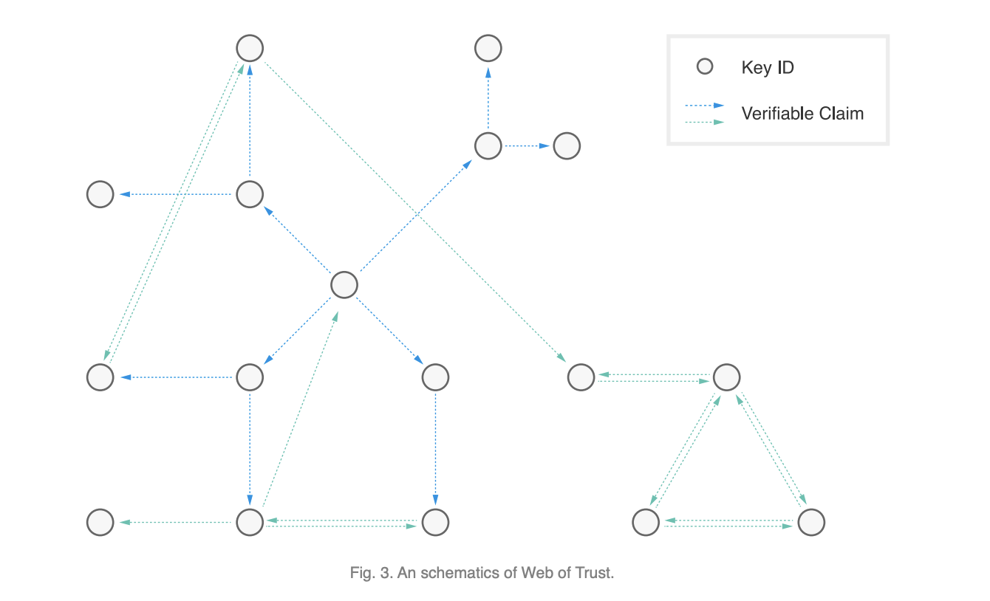
用自主权数字身份来保护信息的传播
非对称加密/数字签名
可验证的声明
信任网络

Slide 6
传统互联网如何证明你是你？
因素 | 举例
你知道什么？ | Pin/密码 提取码 密保问题 | 2FA/MFA
你有什么？ | 硬件设备 SSH KEY 谷歌二次验证 SMS验证 邮箱验证
你是什么？ | 人脸 声音 指纹 虹膜

Slide 7
传统互联网验证身份存在的问题？
需要记忆较多密码，体验较差
个人数据中心化存储，易被盗
用户隐私泄露风险较高
无法验证内容传播过程和信息完整性

Slide 8
去中心化数字身份的优势
有效的保护用户数据和隐私
安全级别高于普通2FA认证
通过可验证的声明可以形成多维度信任网络
可将散落的身份信息进行灵活整合和使用

Slide 9
方案构成要素
浏览器插件
-用于截取内容，对其进行摘要(MD5)，生成待签名消息二维码。
-用于验证内容签名
2. MYKEY数字身份智能钱包
-用于管理用户身份私钥
-扫码签名，用私钥进行签名
3. 签名暂存服务端程序
-作为插件获取签名结果的中间临时服务

Slide 10
代码文档
https://github.com/Wanxiang-Blockchain-Hackathon-2020/N04-Fake-Info-Recognition-Tool-Base-on-KEY-ID Hackathon插件/服务端源码
https://github.com/mykeylab/KEYID-protocol KEY-ID协议合约开源代码
https://docs.mykey.org/integrate-with-mykey/scan#qian-ming MYKEY扫码签名文档
https://mykey.org/
MYKEY APP 下载

Slide 11
DEMO

Slide 12
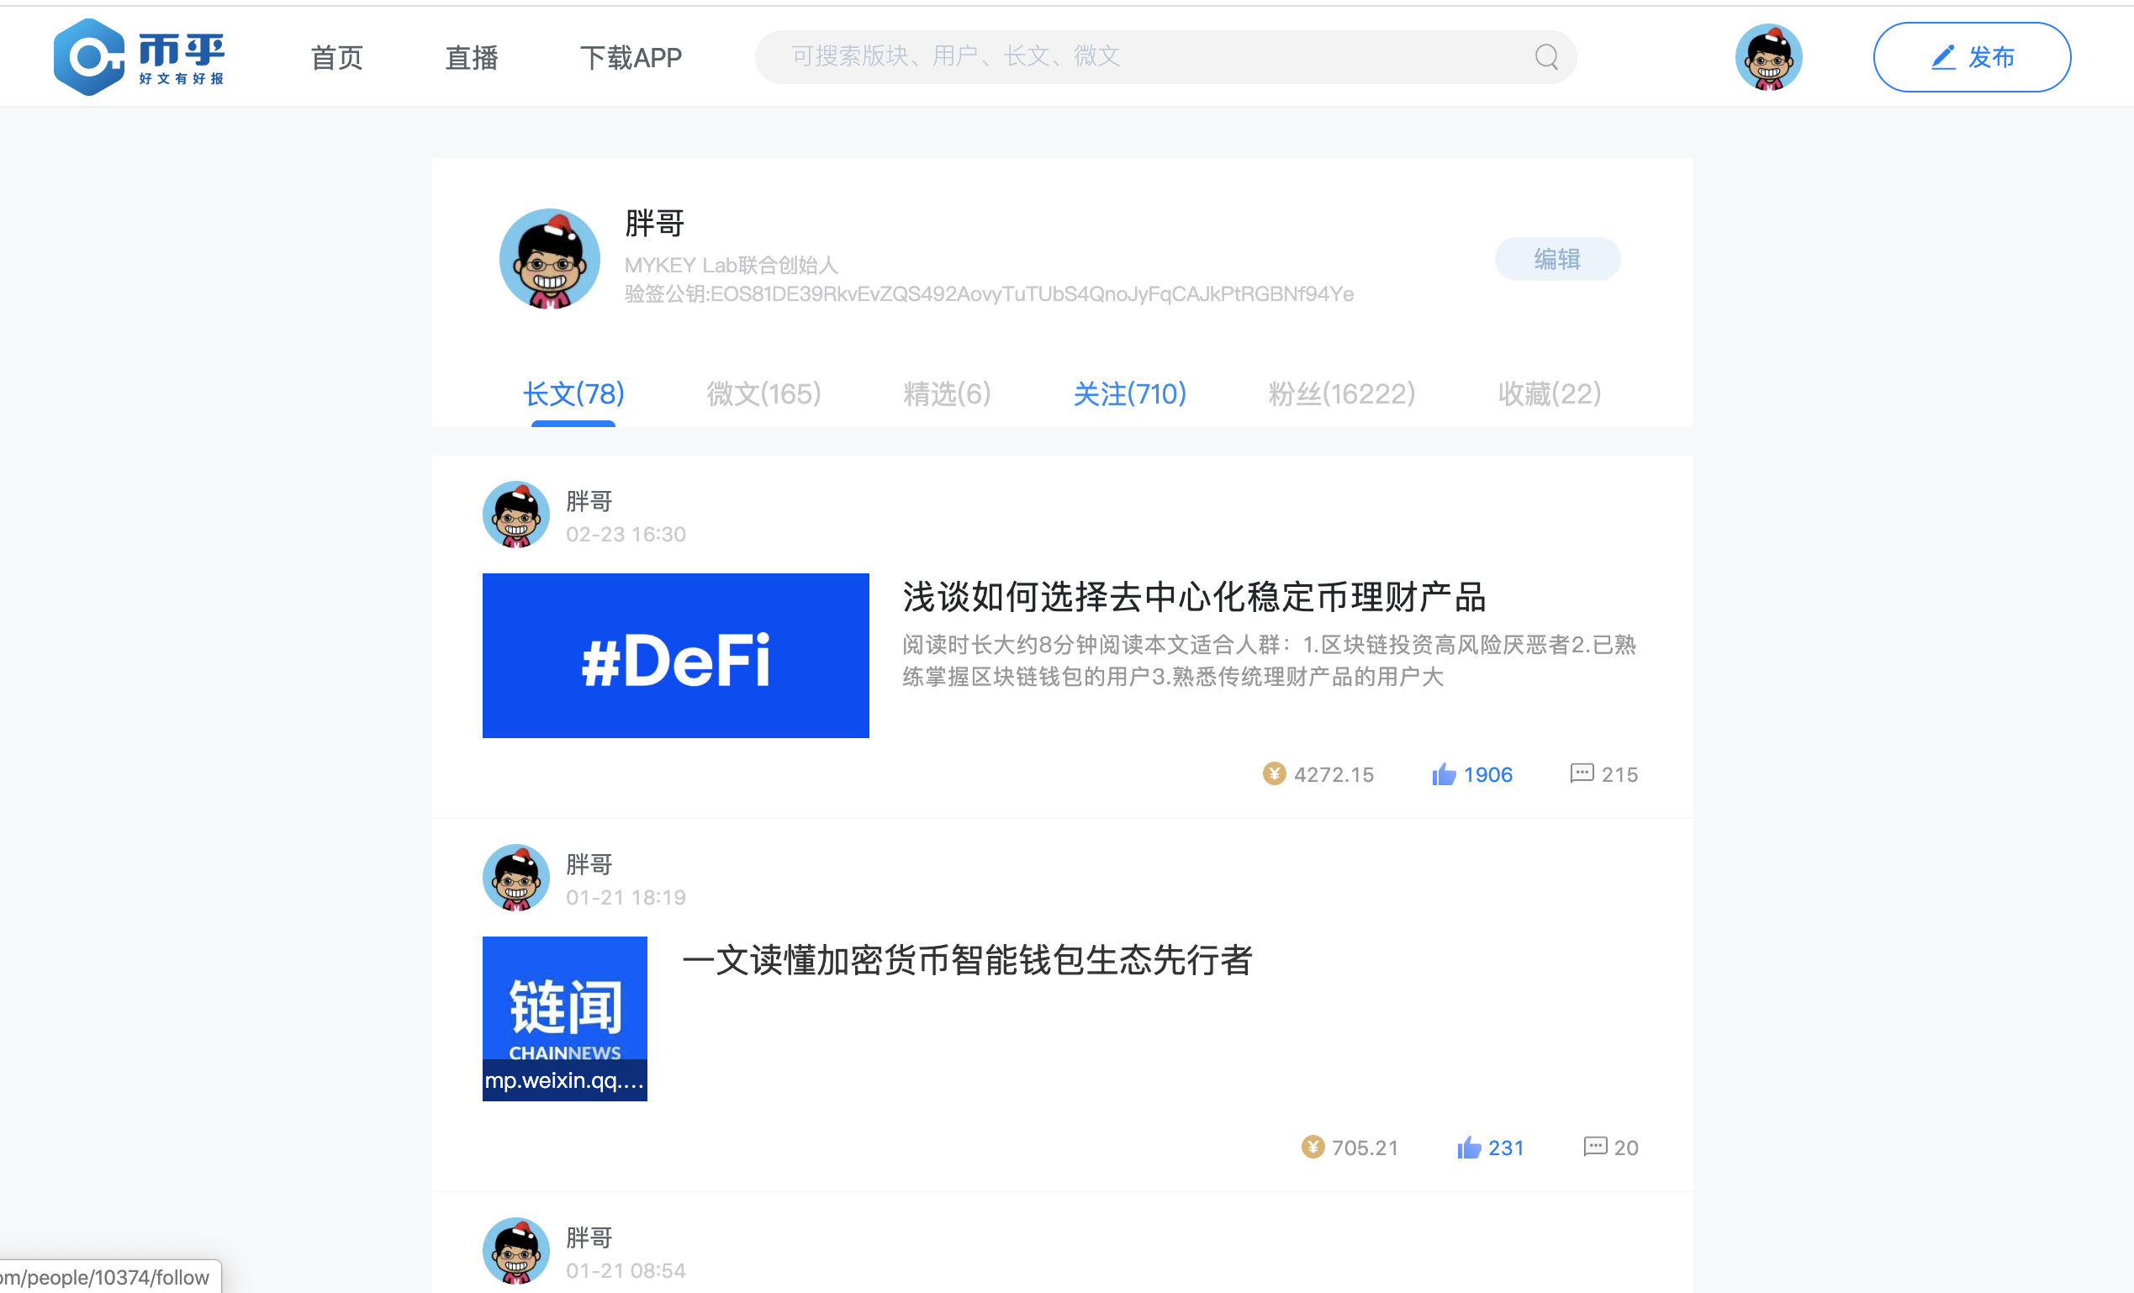
社交媒体账号上提供公钥

Slide 13
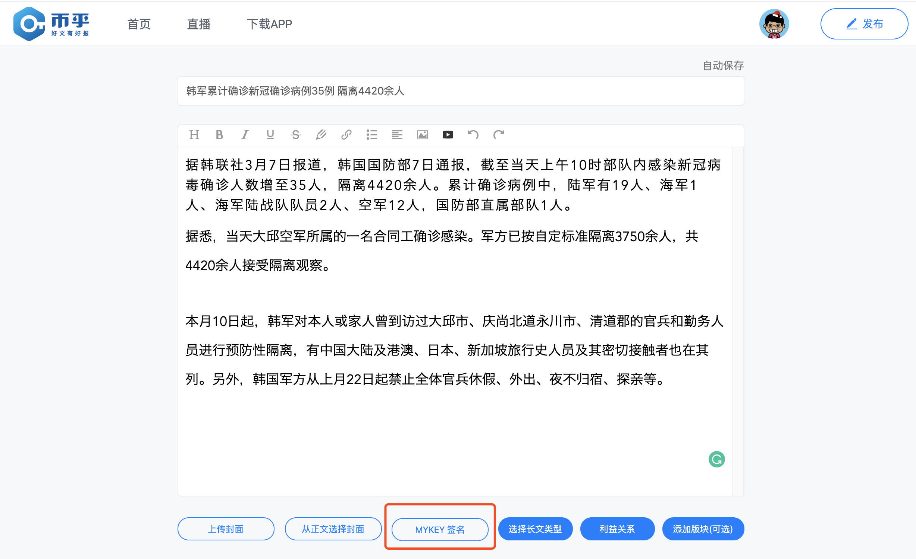
安装插件后增加签名按钮

Slide 14
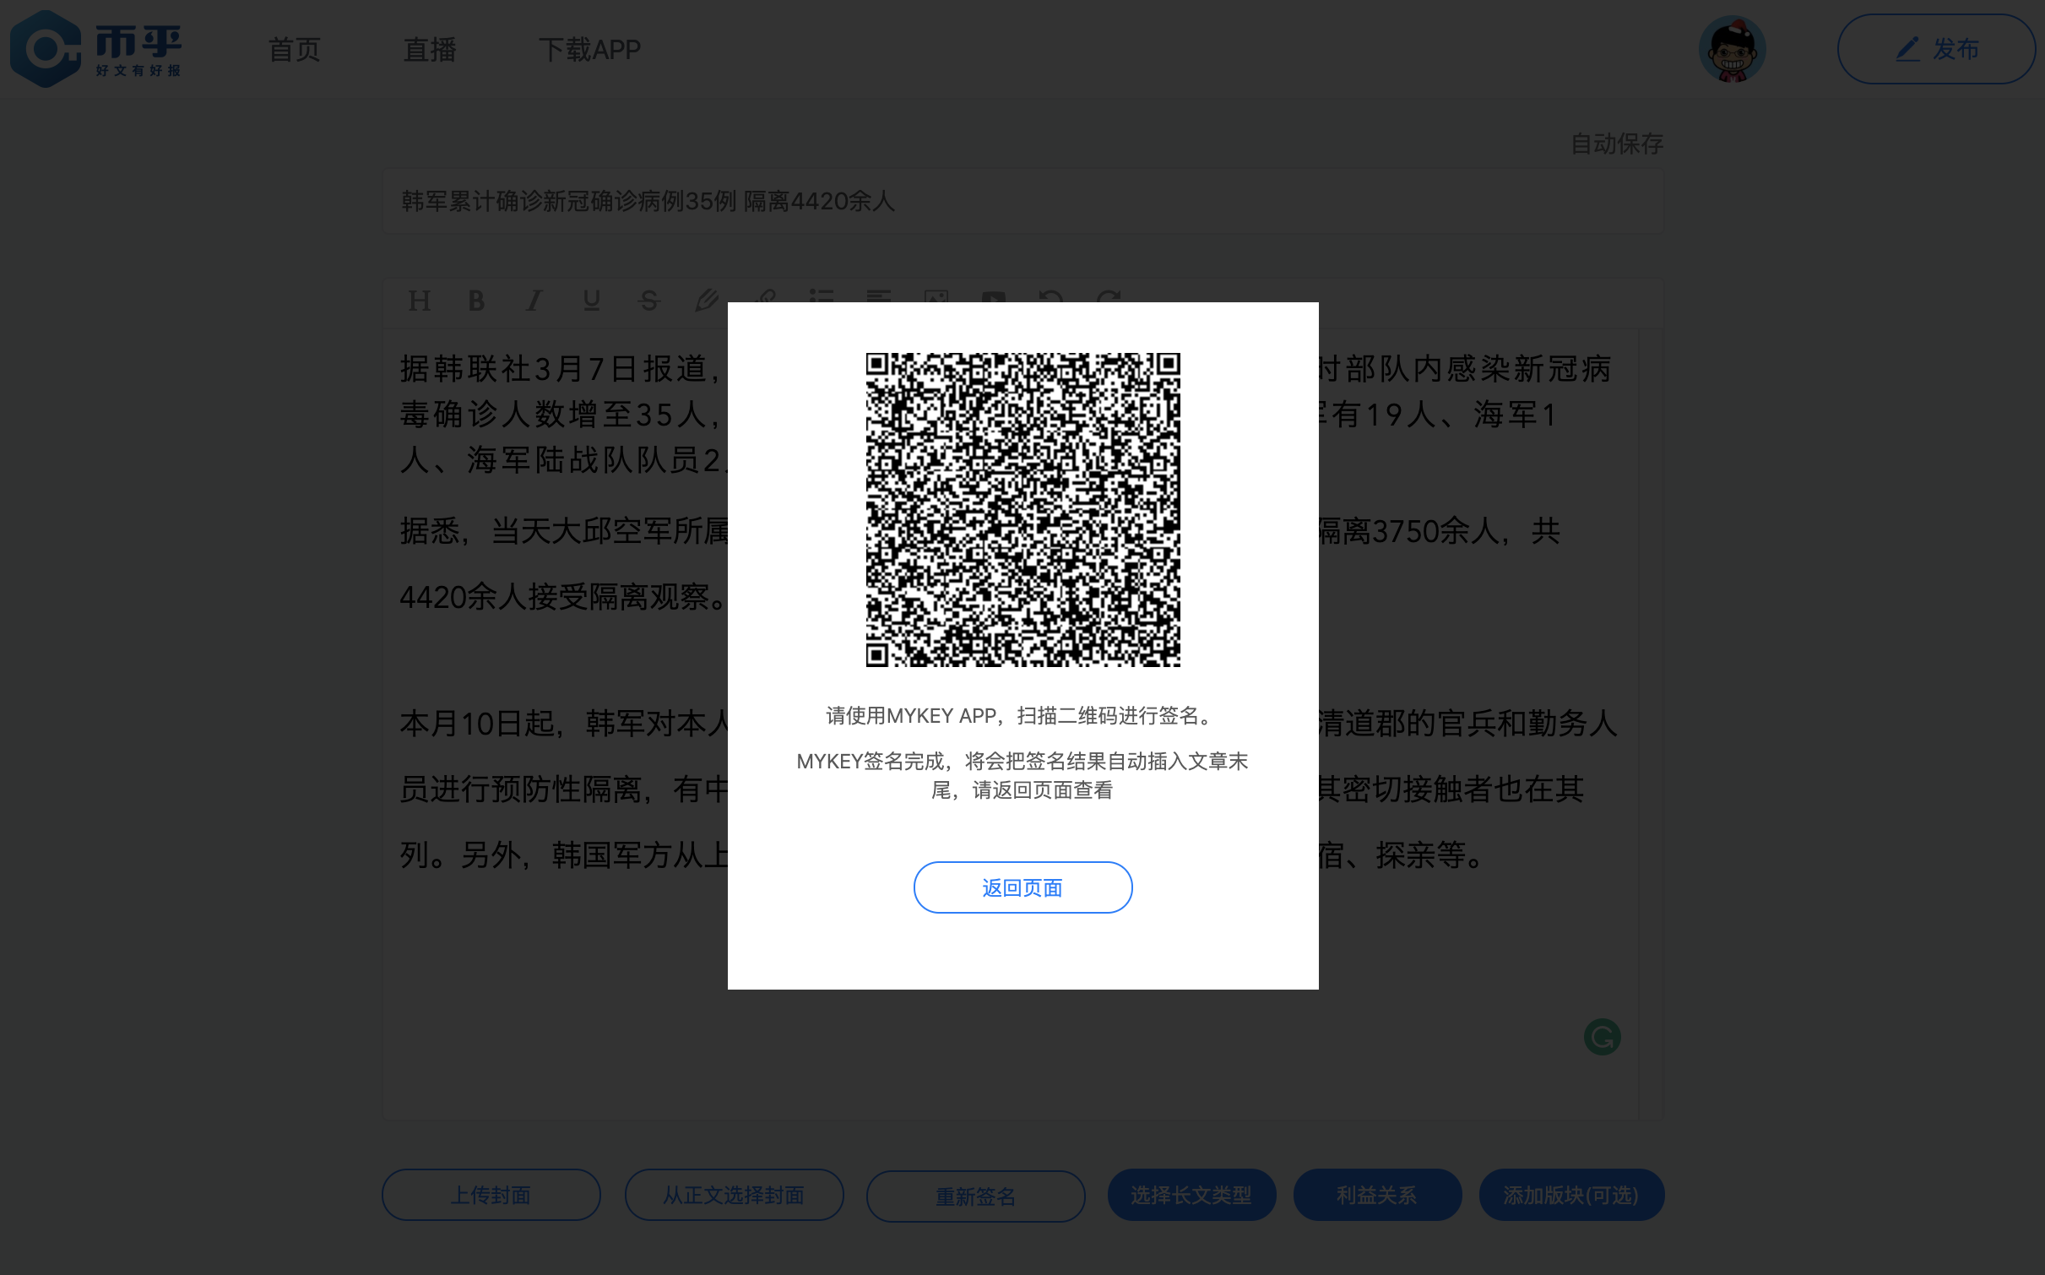
内容编辑插入签名摘要

Slide 15
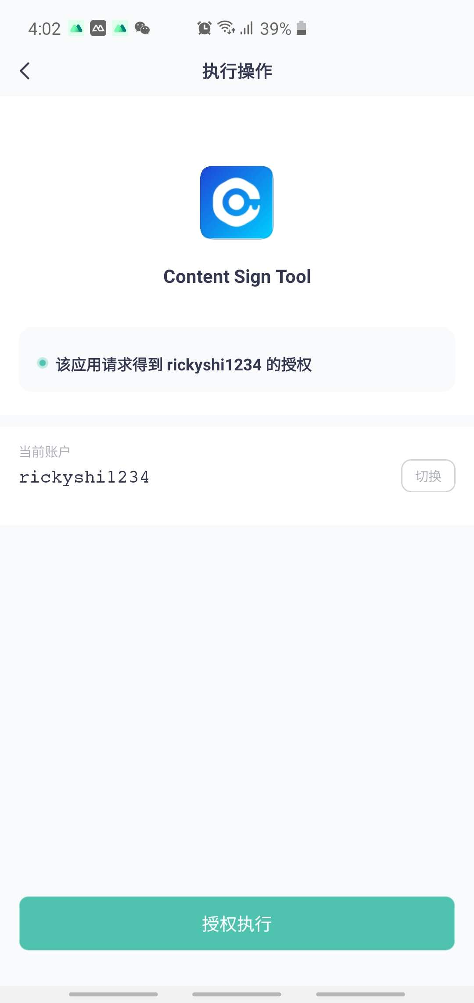
授权签名

Slide 16
视频Demo演示

Slide 17


